Slide 1
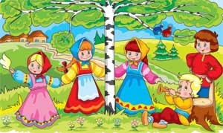
Детский музыкальный фольклор.

Slide 2
Слово фольклор — это английское слово, сложенное из двух слов «фольк»—народ, «лор»- учение. Итак, фольклор — это народная мудрость. Фольклор не имеет автора. Это особое искусство — народные песни, танцы, легенды и сказки, обряды, поверья и т.д. Люди, создавшие их когда-то, передавали другим из уст в уста, так фольклор дошел до наших дней, не оставив имен своих создателей. Фольклор сопровождает человека с рождения, опекая в детстве, вплоть до перехода в юность.

Slide 3
.
Виды детского фольклора:
«Поэзия пестования» («материнская поэзия») – колыбельные песни, пестушки, потешки, прибаутки.
Календарный – заклички и приговорки.
Игровой – игровые припевы и приговоры, жеребьевые сговорки, считалки, дразнилки, поддевки, скороговорки, перевертыши.
Дидактический – скороговорки, загадки, пословицы и поговорки.
Песенный.

Slide 4
Колыбельные песни
- самый древний жанр, песни - заговоры. Поэтому их основные мотивы – пожелание сна, здоровья, хорошей и долгой жизни. Поются колыбельные песни непрерывно, без разделения текстов, в одной мелодии, в одном укачивающем ритме, пока дитя не уснёт. Первой колыбелью ребенка была люлька, качание в люльках — это своего рода обряд, успокаивание. В колыбельных песнях ритмика, интонация и звуковое оформление соответствует покачиванию и скрипу люльки.
Над колыбелью звучали колыбельные песни, которые в народе называли байками. Это название произошло от глагола «баять», «баить» -говорить. У этого слова есть ещё более древнее значение: «шептать», «заговаривать». Колыбельные байки — это ещё и древние заговоры, «обереги», с помощью которых матери оберегали своих детей. Таково значение колыбельных песен про сон, дрёму, угомон.

Slide 5
Целый цикл колыбельных песен связан с житьём-бытьем домашнего кота: он и люльку качает, и мурлыкает. Первоначальная мысль таких песен связана с магией: считалось, что много спящий кот может передать свои привычки ребенку — обыкновением было класть кота в колыбель, прежде чем положить в неё ребёнка.

Slide 6
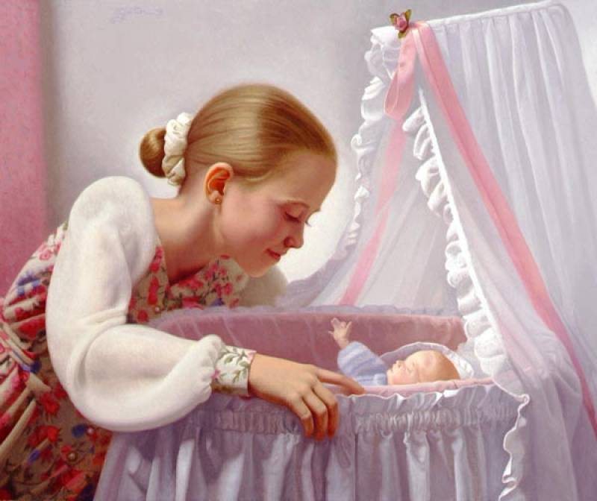
«У кота-воркота колыбелька хороша. Я коту-воркоту тихо песенку спою».

Slide 10
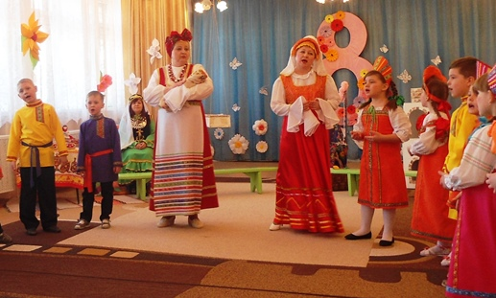
В полной мере все сказанное относится и к песням о гулях-голубях, которые прилетают к колыбели, воркуют.
Ай, баюшки, баюшки, в огороде заюшки
Травушку щипают, Катю забавляют.
Лю-ли, лю-ли, люленьки, прилетели гуленьки.
Сели гули на кровать, стали гули ворковать.
Героями других колыбельных песен являются волшебники. Такие как «Сон», «Дрема», «Угомон».
«Ты, Катюша, умная, да очень разумная,
Спи-усни,
спи-усни, крепкий сон тебя возьми!»

Slide 11
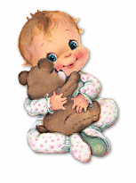
Как только ребенок начинает понимать речь, узнавать близких, его начинают забавлять пестушками – пестуют. Цель их в том, чтобы не только развлечь ребенка, но и активизировать его физические способности.
Пестушка – это короткая стихотворная приговорка нянюшек и матерей, которой сопровождают движения ребенка в первые месяцы жизни.
Потягушечки, подрастушечки, поперек толстушечки!
А ручки-то хватушечки,
а ножки-то бегушечки!

Slide 12
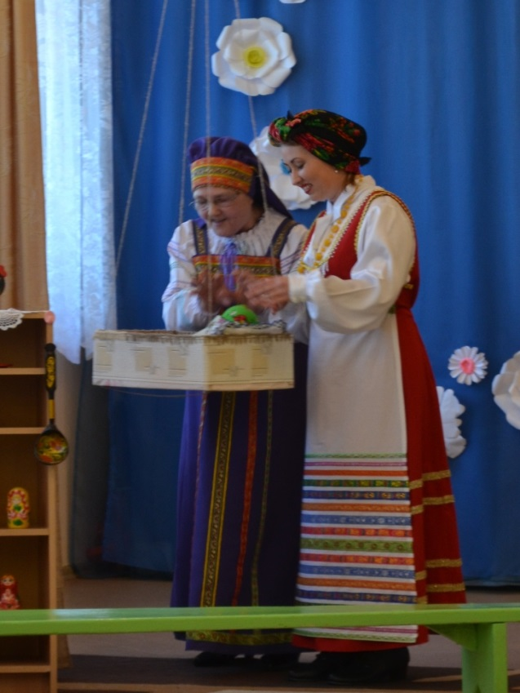
Пестушки сопровождают игру с ребенком, когда взрослый выполняет движения «за него», играя его ручками и ножками, когда младенцу еще недоступны такие движения, как повороты тела, он не может целенаправленно действовать руками, не умеет самостоятельно садиться, ползать, вставать у опоры. Приподнимают ребенка, чтобы он перебирал ножками, приплясывал, и поют.
Но главное, что дает пестушка — это налаживание контакта между взрослыми и ребенком. С самого рождения устанавливается прочная духовная и эмоциональная связь.

Slide 13
Потешный фольклор - прибаутки, небылицы, дразнилки, имеющие самостоятельное значение, не связанное с играми. Назначение - развеселить, потешить, рассмешить сверстников. В них, как правило, отражено яркое событие или стремительное действие, передан один какой-либо эпизод.
Потешки прекрасный помощник для родителей, они помогают во время игры, массажа, рассчитаны на активность
самого ребенка, когда он выполняет самостоятельно игровые движения и соотносит их с содержанием песенки-потешки.
Потешка – песенка-приговорка, сопутствующая игре пальцами, ручками и ножками ребенка.
Потешки акцентируют внимание на гласных звуках, и ребенок начинает повторять их вслед за взрослыми, таким образом развивается его речь.

Slide 14
Потешки и пестушки позволяют развлечь ребенка или отвлечь его, если ему не нравится то или иное обязательное действие, например, умывание или еда. Они помогают приучить ребенка к обязательным элементам режима и гигиены в игровой форме. Он развивают речевые центры мозга ребенка, мелкую моторику (знаменитые «Ладушки» и другие похожие потешки) и способствуют эмоциональному развитию малыша, побуждают его к повторению действий, которые сопровождают. Многие из них кажутся взрослым бессмысленными, но ребенку они доставляют радость, формируют у него чувство юмора.
Не плачь, не плачь, куплю калач. Не ной дорогой, куплю другой. Ой не плачь, не кричи - куплю тебе три.
---

Slide 15
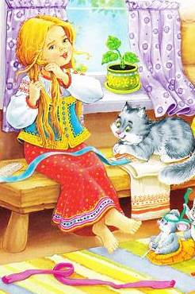
Просыпалочки:
Хорошеньким — хорошок. пригоженьким — пригожок. Стройненьким — стройнячок. А родненьким — родняшок.
Тяги-тяги-потягушеньки, на дочку порастушеньки. Ты расти здоровая во все времечко, Как пшенное тестечко.
Тяги, тяги, потягушеньки, на детя порастушеньки, Расти, доченька, здоровая, как яблонька садовая. Расти, сынок, словно крепкий дубок.
Расти, коса, до пояса, не вырони не волоса. Расти, косынька, до пят - все волосыньки в ряд. Расти, коса, не путайся - маму, дочка, слушайся

Slide 16
Массаж с потешками:
Потягунюшки, порастунюшки (поглаживаем от головы до пяточек) Поперек толстунюшки, А в ножки – ходунюшки, (двигаем ножками) А в ручки – хватунюшки, (сжимают и разжимают кулачки) А в ушки — слышунюшки, (мягко нажать на ушки) А в глазки — глядунюшки, (мягко нажать на глазки) А носику — сопунюшки, (мягко нажать на носик) А в роток — говорок, (мягко нажать на ротик) А в головку — разумок! (мягко нажать на лобик)
(легко постукивая по подошвам) Токи, токи, тошки, кую, кую ножки. Ножки у Дашуньки едут по дорожке. Дорожка кривая, ни конца, ни края, Грязь по колено, лошадь охромела. Топ, топ, топ, топ — Приехали!
(покалачиваем по пяточке) Куй, куй, каблучок! Подай бабка башмачок. Не подашь башмачка — Не подкуем каблучка.

Slide 17
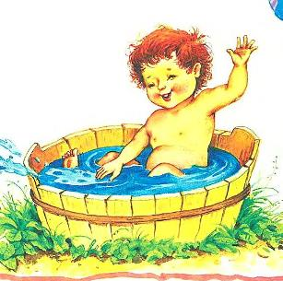
Потешки для умывания, купания:
Вода текучая, дитя растучее. С гуся вода, с Даши худоба. Водичка вниз, а Дашенька вверх!
Ой лады-лады-лады, не боимся мы воды!
Чисто умываемся, маме улыбаемся!
Водичка, водичка! Умой мое личико!
Чтоб глазки блестели, чтоб щечки краснели,
Чтоб смеялся роток, и кусался зубок!
Топики, топики, по водичке хлопики, Хлопики ладошками, да босыми ножками!

Slide 18
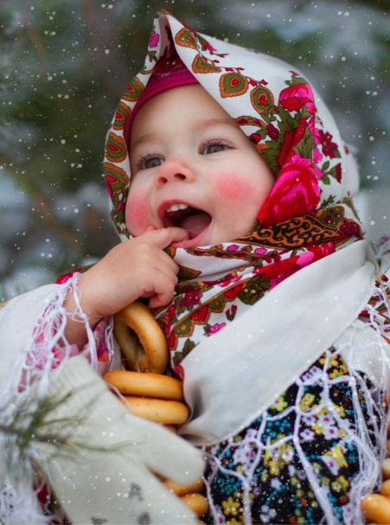
Кормилочки:
Пошел котик на торжок, купил котик пирожок, Пошел котик на улочку, купил котик булочку. Самому ли есть - либо деточке снесть? Я и сам укушу, да и деточке снесу.
Ай, ту-ту, ай, ту-ту, вари кашку круту, Подливай молочка, накорми казачка.
Пышка, лепёшка в печи сидела,
На нас глядела, в рот захотела.
Ой, качи, качи, качи, в головах-то калачи, В ручках пряники, в ножках яблочки, По бокам конфеточки, золотые веточки.

Slide 19
Потешки для знакомства с телом:
Где же наши ручки? А вот наши ручки! Где же наши ножки? А вот наши ножки! А вот это Мишин нос весь козюльками зарос. А вот это глазки, а вот это ушки, А вот это щёчки толстые подушки, Ну а это что? Живот! А вот это Мишин рот! Покажи-ка язычок, пощекочу тебе бочок.
Паучок, паучок, Олю хвать за бочок. Лягушка, лягушка, Олю хвать за ушко. Олени, олени, Олю хвать за колени. Пёсик, пёсик, Олю хвать за носик. Бегемот, бегемот, Олю хвать за живот. Оса, оса, Олю хвать за волоса. Кузнечики, кузнечики, Олю хвать за плечики.

Slide 20
Игры на подушке с потешкой:
(катая малыша по подушке, приговаривайте)
Три — та — туш — ки! Три — та — туш — ки! Едет Катя на подушке! На подушечке верхом! Бух с подушки кувырком!
Тушки! Тутушки! Сели на подушки. Пришли подружки, столкнули с подушки.
Заживляем ранки:
У киски боли, у собачки боли, А у моего малыша заживи-заживи-заживи.
У лисы боли, у волка боли, У моего сыночка боль на берёзку в лес улети.

Slide 21
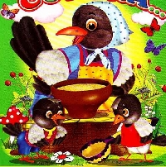
Прибаутки – произведения шуточного характера - могут представлять собой шуточный диалог, обращение, смешной эпизод, построенный на алогизме.
Петя-Петя-Петушок, Петя - красный гребешок,
По дорожке он пошел и копеечку нашел,
Купил себе сапожки, а курочке - сережки!
---
- Иван, скажи моей лошади: «Тпру-у!»
- А сам что?
- Губы замерзли!
Ты, Марья, пеки блины.
Рада бы пекчи — да нет муки.
Так и так пеки.
---
Сорока-белобока жила одиноко,
Скакала, скакала, гостей поджидала,
Кашку сварила, гостей угостила!

Slide 22
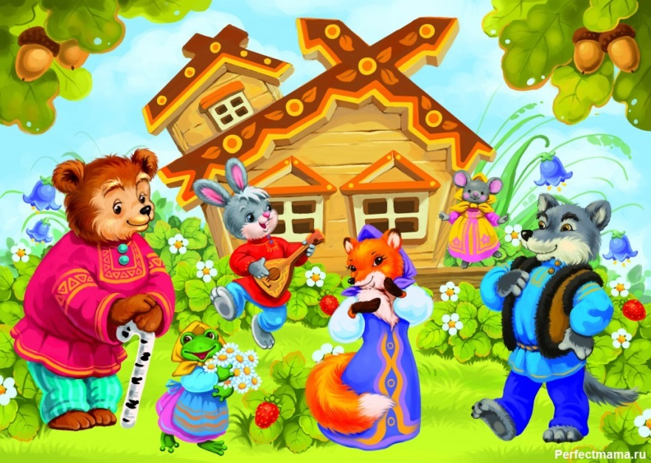
«Сказка ложь, да в ней намек -Добрым молодцам урок!» -
А. С. Пушкин
Признаки сказки:
- Зачин.
- Волшебные предметы.
- Сказочные слова и выражения.
- Троекратный повтор.
- Борьба добра и зла.
- Добро побеждает зло.
- Концовка.

Slide 23
Сказка –
один из основных видов устной народной прозы, ее типическим свойством считается установка на вымысел. Дети проявляют особый интерес к сказке, их привлекают динамично развивающийся сюжет, характерные образы. Поэтому и в детском фольклоре сказка занимает одно из основных мест. К детским сказкам относятся несколько групп произведений: сказки, перешедшие из фольклора взрослых и специально обработанные для детей; сказки, специально создаваемые для детей (докучные сказки и кумулятивные сказки), и собственно детский фольклор (сказки, сочиняемые самими детьми). Как и колыбельные песни, сказки используются в развлекательных и поучительных целях. Обычно сказки рассказывают те лица, которые занимаются воспитанием детей (бабушки, матери, няни, пестуньи).
Обычно выделяют сказки о животных, волшебные и бытовые. Они различаются между собой по характеру вымысла, по героям и по используемым мотивам.

Slide 24
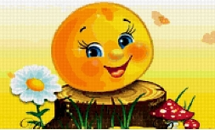
Кумулятивные сказки строятся на многократном повторении какого-то звена. Они отличаются богатством языка, зачастую тяготеют к рифме и ритму. Как правило, кумулятивные сказки рассказывали маленьким детям, для того чтобы они быстрее научились говорить – слушая повторения, ребенку проще запомнить отдельные слова или выражения. Кумулятивные сказки -«Колобок», «Теремок», «Репка»
.
Докучные сказки:
Жили-были два павлина, вот и сказки половина. Жили-были два гуся, вот и сказка вся.
---
Встал медведь на колоду – бултых в воду! Уж он в воде мок, мок, уж он в воде кис, кис, Вымок, выкис, вылез, высох. Встал медведь на колоду…
---
Жили-были два брата журавля. Скосили стожок сенца; Положили середи кольца... Не начать ли опять с конца?

Slide 25
Небылицы - это красочные яркие словесные картинки-перевёртыши, чепуха, которых в жизни не бывает, которые составляют мир повседневных впечатлений ребенка. Небылицы способствуют развитию чувства юмора.
На болоте стоит пень, шевелиться ему лень.
Шея не ворочается,
а посмеяться хочется.
---
Лиса по лесу бежала, лиса хвост потеряла.
Ваня в лес пошёл, лисий хвост нашёл.
Лиса рано приходила, Ване ягод приносила,
Её хвост отдать просила.
---
Сел комарик под кусточек, на еловый на пенёчек, Свесил ноги на песочек, сунул носик под листочек – спрятался!

Slide 26
Сатиричекие жанры детского фольклора:
Дразнилка – короткие насмешливые стишки, высмеивающие то или иное качество. Отражают негативные моменты в восприятии детьми окружающего мира. Дразнилки бывают одновременно и смешными, и обидными. Высмеивают лень, трусость, жадность и другие плохие привычки. Иногда просто привязаны к имени.
Федя-медя-требуха,
Съел медведя и быка,
Съел три короба блинов,
Три лукошка пирогов,
Две кадушки щей,
Полну печь калачей.
---
Как у Петьки на носу
Свиньи ели колбасу, Ели целых 3 недели,
Ели, ели, не доели!

Slide 27
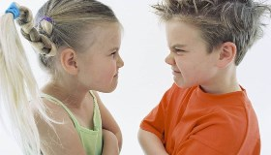
Поддевка –
это умственная игра, кто кого перехитрит, кто более находчивый, у кого фантазии больше.. Учит детей умению подмечать плохое, несправедливое, некрасивое, постоять за себя.
Поддевки, которые относятся к потешному фольклору и представляют собой забавы за счет другого, основанные на игре слов. Поддевки отличаются краткостью и четкостью. Строятся исключительно как диалоги, где следует ожидать быть пойманным («поддетым») на слове.

Slide 28
Поддевки:
- Скажи: двести.
- Двести.
- Сиди, дурак, на месте.
- Скажи: «Овес»!
- Овес.
- Хвать тебя за нос!
«Скажи двести.
Двести.
Голова в тесте!»
- Где был?
- Где был –
отсюда не видно.
- Скажи: Лизавета.
- Лизавета.
Вот тебе за это!
(удар по спине).
- Скажи: подушка!
- Подушка.
- Ты скользкая лягушка.
- Скажи: «Синица»!
- Синица!
- Тебе пора жениться!
- Скажи: «Ой»!
- Ой.
- Твоя сестра с бородой!
- Скажи: «Ночь»!
- Ночь.
- Иди прочь!

Slide 29
На всякую дразнилку-обзывалку найдется отговорка-отвечалка:
- Обзывайся, обзывайся, сдачи дам – не сомневайся!
…
- Обзывайся, обзывайся, без подружек оставайся!
...
- Кто как обзовется – к тому так и вернется!
…
- Обзывайся, обзывайся, как лягушка раздувайся!
…
- Ква-ква, ква-ква - вот и все твои слова!

Slide 30
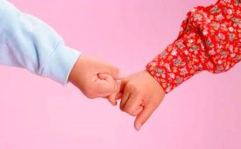
Мирилка – небольшой забавный рифмованный стишок,, который дети обычно произносят после ссоры или обиды, для того, чтобы мириться.. Это песенка-просьба о примирении. Дети сцепляют мизинцы друг друга в знак примирения и ритмично вместе говорят слова мирилки. Мирилка произносится подряд 5-10 раз и действительно примиряет. Это ведь очень весело – вместе произносить текст, в ритм делая движения сцепленными мизинчиками. И обиды быстро проходят, а на смену им появляется улыбка.
Раз поссорился - мирись, больше с другом не дерись!
---
Дай мне руку, дай мне пять –
Будем вместе мы опять!

Slide 31
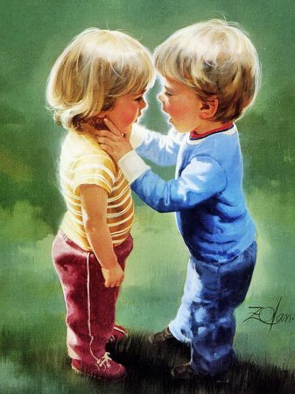
Мирилки.
Детки, помиритесь!
Больше не дразнитесь,
Не деритесь, не ругайтесь,
на друзей не обзывайтесь!
---
Мирись, мирись!
Улыбайся, не дерись!
---
Мирись, мирись!
Не ругайся, не дерись!
Мизинчик, мизинчик, пойдем в магазинчик,
Купим конфетки, чтоб не ругались детки!

Slide 32
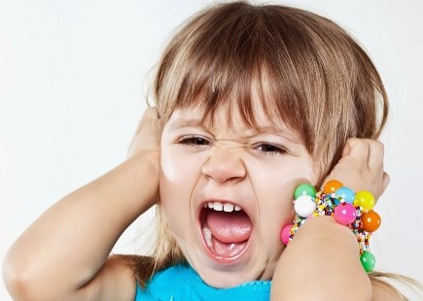
Молчанки и голосянки связаны, вероятно, с одноименными святочными играми. На святки в голосянку играли и взрослые, и дети: кто-нибудь выходил на середину избы и начинал петь запевку. Участники игры должны были тянуть этот звук как можно дольше, а дети старались их рассмешить и заставить перестать «голосить». Первый замолчавший и считался проигравшим. Голосянки (от «голосить» — говорить, орать, петь громко, кричать нараспев) считались даже полезным физическим упражнением — развивали легкие.
Голосянки:
Соберемся на полянке и затянем голосянки!
А кто не дотянет, тот безголосым станет!
Эге-гей! Ве-се-ле-е-е-е-е-е-ей!..
---
Ну-ка, девицы-красавицы,
голосяночка вам нравится?!
Тянем-тянем-голосим, а кто не дотянет,
Того за косы-ы-ы-ы-ы-ы-ы!..
Голосянки, голосяночки, глосим за прянички, за бублички!
Тянем-тянем до черты, у того, кто не дотянет,
Животы будут пусты-ы-ы-ы-ы-ы-ы!.

Slide 33
Играя в молчанку, нужно было, наоборот, как можно дольше молчать, а первый рассмеявшийся или проговорившийся выполнял заранее условленное задание: валялся в снегу, обливался водой...
Ехали бояре, кошку потеряли.
Кошка сдохла, хвост облез,
Кто слово скажет – тот ее и съест!
---
Венчики, венчики, летали бубенчики
По траве, по росе, по чужой стороне,
Собирали орешки,
Медок, сахарок – молчок!
---
Мы бежим, бежим, бежим,
Добежали и молчим!
Кто начнет говорить,
тому и водить!
Первый скажет и молчит,
а второй - всё говорит!
Кто нарушит наказ, съест лягушек целый таз!

Slide 34
Страшилки - это небольшие истории с напряженным сюжетом и пугающим финалом. Как правило, для страшилок характерны устойчивые мотивы: «черная рука», «кровавое пятно», «зеленые глаза», «гроб на колесиках» и т. д. Такой рассказ состоит из нескольких предложений, по ходу развития действия напряжение нарастает, а в финальной фразе достигает своего пика.
Рассказываются страшилки обычно в больших компаниях, желательно в темноте и устрашающим шепотом. По признанию самих слушателей, они боятся страшилок лишь до определенного возраста; возможно, появление этого жанра связано, с одной стороны, с тягой детей ко всему неизвестному и пугающему, а с другой — с попыткой преодолеть этот страх.
- Хочешь правду ты узнать?
- Загляни- ка под кровать!
- Что ты видишь?
- Там темно!
- Это "Черное пятно"!
- Загляни туда опять... ХВАТЬ!
Живет старуха: Три глаза, три уха,
Страшна, горбата, платье в заплатах!
Все слышит, все видит, каждого обидит!
Не спрячешься - заберет! Вот!

Slide 35
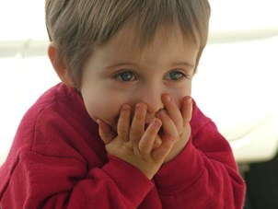
Страшилки:
Ночью страхи страшные по квартире шастают,
Смотрят, смотрят, кто не спит, притворяется лежит!
Вот на тех наводят страх, что мороз по коже... АХ!
---
Барашеньки, крутороженьки
По лесам ходили, по дворам бродили,
В скрипочку играли, Ваню потешали.
А совища из лесища глазищами хлоп – хлоп,
А козлище из хлевища ножищами топ – топ!
В черном доме черный кот
В черной комнате живет!
Ночью он по дому рыщет,
Распустив свои когтищи!
Ты его остерегись,
Смело крикни: "Ну-ка, брысь!"

Slide 36
Игровой фольклор.
“Ребенок, лишенный элементарных знаний, которые дает ему игра, не смог бы ничему научиться в школе и был бы безнадежно оторван от своего естественного и социального окружения”.
Игровой фольклор занимает ведущее место в детском творчестве. Трудно представить себе детей, жизнь которых не была бы связана с определенным кругом игр.
Науменко Г. разделил игры на III основные типологические группы: драматические, спортивные, хороводные.
Основой драматических игр является воплощение художественного образа в драматическом действии, то есть в синтезе диалога, музыкального припева, движении.
Они обычно воспроизводят какие-либо бытовые эпизоды, в них формируются зачатки театрализованного драматического действа.

Slide 37
Игры бытовые разделили на две группы: общественные и семейные.
Игры общественные - преимущественно игры в войну, сюжет которых воспроизводит определенные исторические военные события.
Вторая группа бытовых игр включала цикл семейных:
девичьи, любовные, женитьбу и семью (эпизод из семейной жизни: муж и жена, дети). Отличительной чертой их является хороводность, т.е. наличие песенного сопровождения.
Основой драматических игр является воплощение художественного образа в драматическом действии, то есть в синтезе диалога, музыкального припева и движения. В них формируются зачатки театрализованного драматического действа.

Slide 38
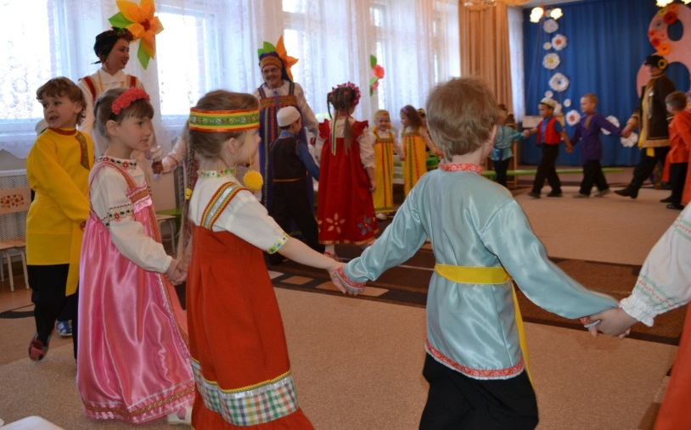
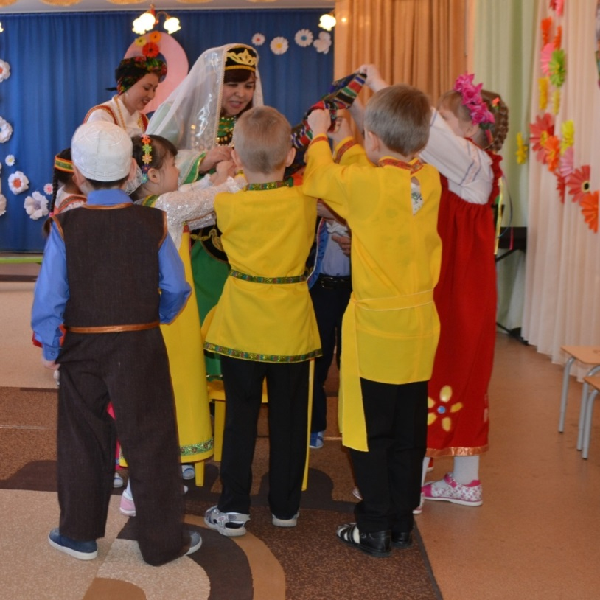

Slide 39
Спецификой спортивных игр является спортивное соревнование, их цель - победа в соревновании, усовершенствование тех или иных спортивных навыков. В них нередко исполняются игровые припевы.
Народная подвижная игра – это школа воспитания, где удивительно совершенные и ценные произведения народного творчества, создавались и оттачивались десятками поколений, вбирая в себя опыт целого народа. В ней свои «учебные предметы». Народные подвижные игры вызывают активную работу мысли, способствуют расширению кругозора, уточнению представлений об окружающем мире, совершенствованию всех психических и физических процессов, стимулирует переход детского организма к более высокой ступени развития.
Игра формирует высокую нравственность.
Народные подвижные игры издавна служили средством самопознания, здесь проявляли свои лучшие качества: доброту, благородство, взаимовыручку, самопожертвование ради других. Они учат премудростям жизни, добру и справедливости, чести и порядочности, любви и долгу. Народные игры разнообразны, развлекательны и эмоциональны.

Slide 40
Сгруппировать детские игры можно на
одиночные, групповые или совместные.
Одиночные игры требуют объекта игры, то есть игрушки или какого-либо предмета, который является воплощением жизненного образа, помогают ребенку моделировать реальность, способствуют его самоутверждению. Для девочек, играющих в «семью», кукла изображает ребенка, которого они нянчат, воспитывают, которому поют различные песенки.
В совместных или групповых играх объектами обычно являются сами участники.
Игры включают в себя различные виды народного творчества: музыку, диалоги, ритмизованную речь, движения, они разнообразны по своему содержанию, игровому и хореографическому оформлению.
Большое место в совместных играх детей занимают считалки, или, как их назвал Г. С. Виноградов, «игровые прелюдии».

Slide 41
Считалка – это древнее заклинание, позволяющее распределять трудную и опасную работу между людьми.
Теперь это веселые стихи с четким ритмом, они предназначены для расчета играющих, чтобы знать – кто водит при игре.
Считалки учат:
- Придерживаться правил игры;
- Быть дружными;
- Быть честными и справедливыми;
Считать (малышей).
С раннего детства (3-5 лет) и до вступления в юность считалка является любимым произведением ребенка. Она способствует выработке таких качеств, как честность, непреклонность, благородство, чувство товарищества, доставляет наслаждение, вырабатывает чувство ритма, необходимое в песне, в танце, в работе, способствует физическому развитию детей. Как в старинных, так и в современных считалках господствует единый принцип рифмовки стихов — напевно интонированное скандирование. Игровыми припевами или считалками в большинстве своем сопровождаются игры с веревкой и мячом.

Slide 42
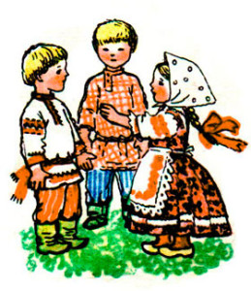
Считалки имеют и различные местные названия: счетки, пересчет, сосчиталки, гадалки, ворожилки.
Заря - Заряница, красная девица, По полю ходила, ключи обронила. Ключи золотые, ленты голубые. Раз, два – не воронь А беги, как огонь!
Шел баран по крутым горам, Вырвал травку, положил на лавку. Кто ее возьмет, Тот и водить пойдет.

Slide 43
Считалки можно разделить группы по признаку композиционного строения:
1) «заумные»;
2) сюжетные.
Основу построения сюжетных считалок составляет повествовательное или драматическое развитие сюжета, нередко в этом качестве детьми используются и прибаутки. Следует отметить во многих считалках наличие счета, в некоторых встречающихся в них числовых обозначениях сказывается тенденция к заумным словообразованиям: перводан-другодан, анзи-дванзи и т. п.
Аты-баты, шли солдаты,
Аты –баты, на базар.
Аты-Баты, что купили?
Аты баты самовар.
Аты-баты, сколько стоит?
Аты-баты, три рубля.
Аты баты, кто выходит?
Аты-баты, ты да я.
На златом крыльце сидели
Царь, царевич,
Король, королевич,
Сапожник, портной.
Кто ты будешь такой?

Slide 44
Сюжетные считалки «с продолжением».
Ехал мужик по дороге,
Сломал колесо на пороге
Сколько надо гвоздей?
Не задумывайся, говори поскорей!
Тот, на кого пришелся последний слог, должен быстро назвать число. Можно оговорить, что число должно выть не больше 10 (20, 30 – как договоритесь). К примеру, названо число пять. Тогда считалка начинается сначала:
Ехал мужик по дороге,
Сломал колесо по дороге.
Надо пять гвоздей: раз, два, три, четыре, пять!
Тот на кого выпадет счет пять – «вода».

Slide 45
Считалки-числовки
Сидел петух на лавочке,
считал свои булавочки:
Раз, два, три, это,
верно, будешь ты!
Раз, два, три, четыре, пять –
Вышли мальчики играть,
Стали мальчики считать,
Да водилку выбирать.
Им стал Родивон,
Пусть отсель он выйдет вон!
Перводан, другодан,
На четвертый угодан!
Заумные детские считалки
Эни, бени, рики, факи, тур-ба-ба, каляки, шмаки.
---
Дэу, дэу, кранодэу.Бенц!
--
Эбит-бэбид, биткен баткен, Эбит-бэбид - Бу!

Slide 46
Сигналом начала игры служит приговор: «Солнце разгорается, игра начинается».
Более разнообразны эти приговоры при игре в жмурки. Иногда они в форме диалога. Часто применяется тот же приговор в форме обычного стихотворения с парной рифмой:
Иди на порог, там есть творог.
---
Повернись пять раз — лови мышей, а не нас.
---
Водица, водица, студеная быстрица,
Обеги вокруг, напои наш луг!
---
Петушок, петушок! Покажи свой гребешок. Гребешок горит огнем. Ну-ка, Миша, выйди вон!

Slide 47
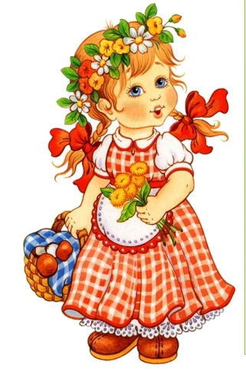
Обрядовый фольклор:
- колядки;
- веснянки;
- масленичные;
- летние песни;
- осенние песни.
Календарные обряды сопровождались специальными песнями, которые назывались колядками, масленичными песнями, веснянками, закличками и т. д.

Slide 48
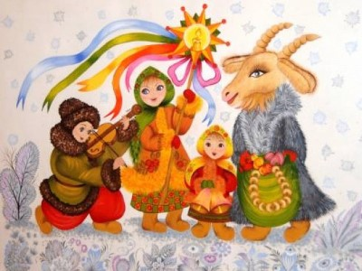
Круг годовых (календарных) обрядов открывался новогодними святками. Во время святок проводились различные игры, ряжения, колядование (хождение по дворам) с пением новогодних песенок, которые назывались колядками. Колядки содержали в себе величания хозяев, пожелание урожая и благополучия в семье.
Пришла Коляда накануне Рождества.
Дай Бог тому, кто в этом дому.
Всем людям добрым желаем:
Золота, серебра, пышных пирогов,
Мягоньких блинов,
Доброго здоровья, маслица коровья!
---
Воробушек летит, Хвостиком вертит, А вы, люди, знайте, Столы застилайте, Гостей принимайте, Рождество встречайте!

Slide 49
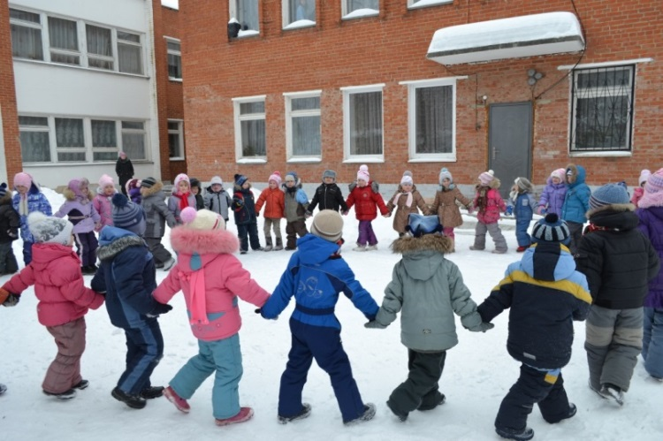
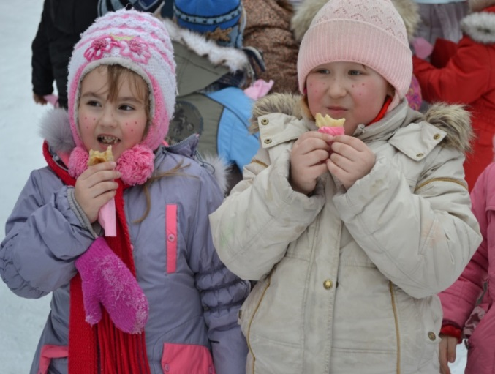
Масленица - самый веселый, самый разгульный народный праздник, продолжавшийся целую неделю (с понедельника до воскресенья). Пекли блины, оладьи, пироги, ездили на лошадях, катались с гор на санках, играли в снежки, взятие снежной крепости, устраивали борьбу, кулачные бои, сжигали чучело Масленицы, распевали масленичные песни.

Slide 50
Заклички – это песенки, в которых ребята обращаются к силам природы с какой-нибудь просьбой. Серьезная, хозяйственная основа заклинаний забылась, осталась забава.
это песенки, в которых ребята обращаются к силам природы с какой-нибудь просьбой. Серьезная, хозяйственная основа заклинаний забылась, осталась забава.
разновидность обрядового фольклора: обращения к явлениям природы, стихиям с приветствиями и призывами, имеющими заклинательно-магический смысл.
Призывами весны служили специальные короткие песни — веснянки, приуроченные к равноденствию. Обращаясь к солнцу, радуге, дождю и ветру - дети, как правило, не проговаривают, а напевают свои заклички.
- Весна-красна! Что принесла? - Теплое летечко, Грибы в берестечко, Ягоды в лукошко, Открывай окошко!
Солнышко, солнышко,
Выгляни в окошечко!
Твои детки плачут,
По камушкам скачут!

Slide 51
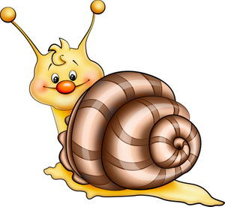
Приговорка -
это обращение к живым существам: жаворонкам , куликам, божьим коровкам и др. Развешивали на деревьях птиц и животных из теста, картона, глины, устраивали свистопляски (плясали под игру свистулек).
Улитка, улитка, высуни рога, дам тебе к чаю кусок пирога.
Свет-светлячок, посвети в кулачок! Посвети немножко, дам тебе горошка, Кувшин творога и кусок пирога!

Slide 52
Дидактический фольклор.
Цель дидактического детского фольклора – воспитание и развитие детей, передача им накопленного опыта, вооружение знаниями, необходимыми для взрослой жизни.
Пословица — это целое предложение или образное афористическое изречение с моралью и глубоким смыслом, содержащее народную мудрость. Пословица всегда несет в себе поучительный смысл и в большинстве случаев имеет ритмическую организацию. Пословицы:
Родина краше солнца, дороже золота.
---
Вся семья вместе, так и душа на месте.
---
Дружба крепка не лестью, а правдой и честью.
---
Не ищи красоты, ищи доброты.
---
Не хвались серебром, а хвались добром.

Slide 53
Поговорка — лишь красивая символичная фраза или словосочетание, не способная выступить в роли самостоятельного предложения.
Поговорки:
«свинью подложить» (напакостить)
«медвежья услуга» (помощь, обращающаяся во вред)
«остаться с носом» (быть обманутым)
В отличие от поговорки – в пословице всегда есть законченный смысл.

Slide 54
Скороговорки.
Ребенок уже умеет говорить. Но еще не все звуки у него получаются. Тут на помощь приходят скороговорки. Скороговорка – народно – поэтическое произведение, построенное на сочетании звуков, затрудняющих быстрое и четкое произнесение слов.
Пекарь пек пироги в печи.
---
Перепелка перепелят прятала от ребят.
---
На траве тропка, травка на тропке.
--- Пётр Петров, по прозванию Перов, поймал птицу-перепелицу.
---
Собирала Маргарита маргаритки на горе, Растеряла Маргарита маргаритки на траве.

Slide 55
Загадка – небольшое произведение народно-поэтического творчества, иносказатеньное поэтическое описаниев какого-либо предметы или явления, испытывающее сообразительность отгадывающего, которому нужно отгадать предмет или явление по их признакам. Загадки подразделяются на:
- загадки-сравнения; - загадки-вопросы; - загадки-противопоставления;
- загадки-описания.
Красная девица в зеркало глядится. (Заря)
---
Что в хлебе родится, а есть не годится? (Василек)
---
Мягок, а не пух, Зелен, а не трава. (Мох)
---
Белым цветёт, зелёным висит, красным падает. (Яблоко)
---
Не прядёт и не ткёт, а людей одевает. (Овца)
---
Кто больше всех кричит, а меньше всех делает? (Петух)

Slide 56
Песенный фольклор. Хороводные и игровые песни.
Хоровод - народная игра, движение людей по кругу, с пением и пляской.
«Словарь русского языка» С.И Ожегова.
Хороводы, хороводно-игровые песни были важнейшим средством обучения подрастающего поколения поэтическому и танцевальному искусству:
«А мы просо сеяли», «Бояре, а мы к вам пришли», «В хороводе были мы», «Как сеют мак», «Баба сеяла горох», «Как у бабки у Маланьи», «Сахаринка», «Веночек» и некоторые другие. Во время праздников совершались различные обряды, которые называются «календарными». Многие века хороводы были частью календарных обрядов. Широко распространена шуточная народная песня «Каравай».

Slide 57
В хороводных играх разрабатываются хореографические, плясовые элементы. По характеру движения их можно разделить на три основные группы:
- круговые хороводы сопровождаются драматизированным разыгрыванием сюжета в кругу одним или несколькими детьми. В одних случаях основу драматической инсценировки составляет прозаический речевой диалог, чередующийся с игровым припевом, в других — песенный диалог (как, например, в играх «Заинька», «Каравай», «Чижик»);
- в некруговых хороводах происходит деление участников на две группы, которые хо­тят друг против друга или движутся поочередно «стенка на стенку», то приближаясь, то удаляясь друг от друга. Это игры «Просо», «Бояре», «В царя»; - хороводные шествия - это может быть ходьба рядами, «гуськом», «цепью», «змей­кой», прохождение «через воротца», как, например, в играх «Хмель», «Плетень», «Челнок».

Slide 58
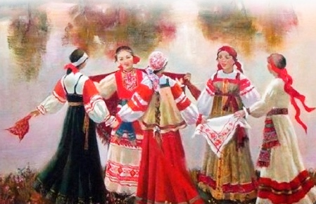
Игры орнаментальные. В этой группе игр словесный материал песни не имеет никакого отношения к игровым дей­ствиям, но определяет основной рисунок передвижений. В этих играх поющаяся песня может быть сравнительно легко заменена музыкальным инструментальным сопровождением.
Орнаментальные игры чётко обрисовывали движение детей.

Slide 59
Русская песня — это то, что вдохновляет нас на работу с детьми по ознакомлению с русским народным искусством. Простота и доступность музыкальных фольклорных произведений, которые имеют ряд звуков, не превышающих пяти тонов, элементы звукоподражания, многократные повторения, способствуют первым успехам в развитии певческих интонаций детей. Обилие гласных, простой ритмический рисунок, интересное содержание делают русские народные песни незаменимыми в работе над протяжным пением, хорошей дикцией.
Таким образом, русская народная песня обладает огромной художественно-воспитательной ценностью: формирует художественный вкус ребенка, обогащает речь типично народными выражениями, эпитетами, поэтическими оборотами (зимушка-зима, травушка-муравушка, весна–красна). Дети проявляют живой интерес к содержанию, быстро запоминают текст, с большим удовольствием поют попевки, прибаутки, песни «Сорока», «Зайка», «Бай, качи, качи», «Ладушки», «Петушок», «Колыбельные» и другие.

Slide 60
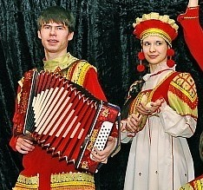
Частушка – короткая, исполняющаяся в быстром темпе, рифмованная припевка. Это популярный жанр русского народного творчества словесно-музыкального творчества.
Русские народные частушки часто исполнялись под балалайку или гармонь на одну мелодию, но могли звучать и без поддержки инструмента. Слушатели просто смеялись и хлопали в такт частушке.
Заиграй-ка, балалайка, Балалайка - три струны! Подпевайте, не зевайте, Выходите, плясуны.
На дворе да по лужку Бегают утята. А я с печки босиком Думала: ребята!
Трень брень дребедень! Выступал бы целый день! Мне учиться неохота, А частушки петь не лень!

Slide 61
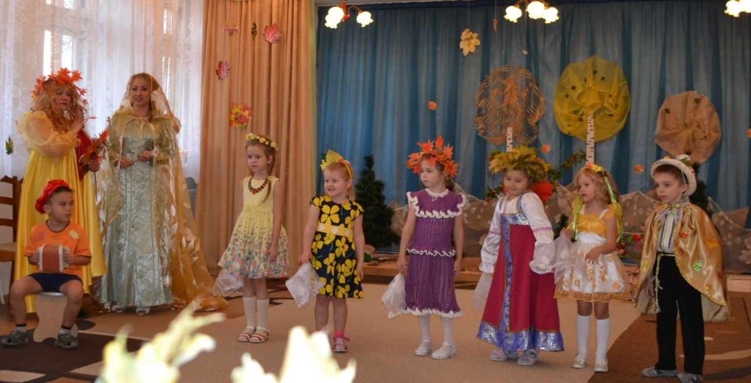
Частушки:
Я сидела на печи, Сторожила калачи. А за печкой мышки Сторожили пышки.
Ай да серенький коток Пошел к речке под мосток, В воду хвостик опустил, Кошкам рыбы наловил!

Slide 62
Вывод.
Общество заинтересовано сохранить и передать будущим поколениям духовные ценности, в том числе музыкальную культуру. Дети должны развиваться через познания культурного наследия, воспитываться так, чтобы быть способными его приумножать.
Фольклор - именно та, доступная всем, вариативная, импровизационная форма выражения своего мировоззрения, сочетающая в себе коллективное и индивидуальное начало. Исполнительство и детское творчество в музыкально – фольклорной деятельности превращается в единый творческий процесс с его неотъемлемой частью – фольклорной импровизации, включающей помимо поиска в области игровых и танцевальных движений, в первую очередь, создание вариантов исполнения мелодии и игры на доступных детям народных инструментах. Это практический этап освоения народной культуры.
Музыкальный фольклор – явление синкретическое. В нем неразрывно связаны музыка, слово и движение. В соединении этих элементов большая сила педагогического воздействия, позволяющая комплексно подойти к проблеме комплексного освоения различных видов искусств ребенком.

Slide 63
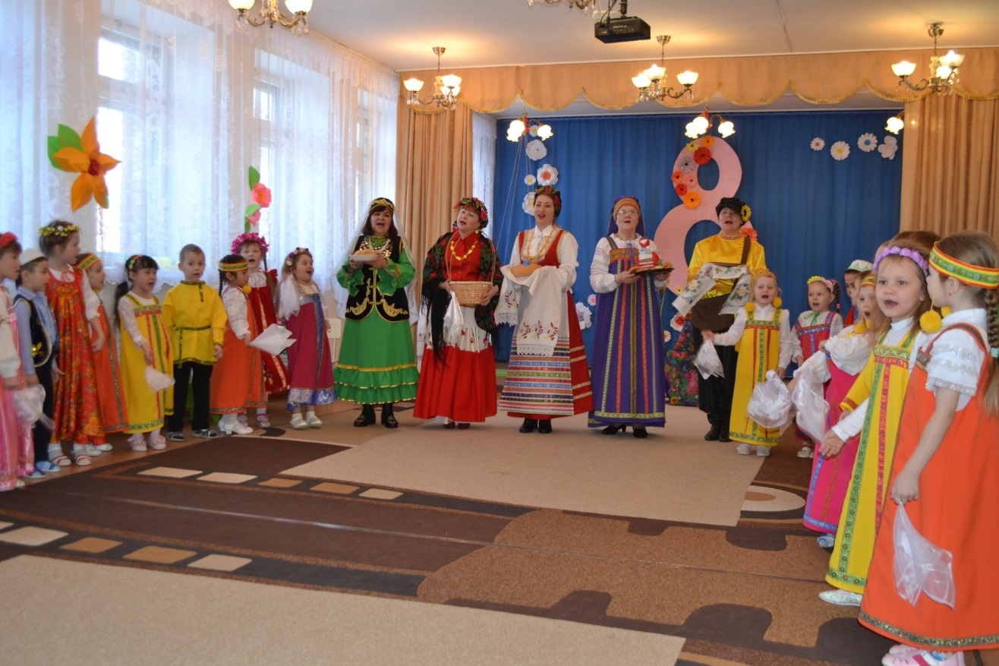

Slide 64
Целенаправленное и систематическое использование произведений фольклора в детском саду позволяет заложить фундамент психофизического благополучия ребенка, определяющий успешность его общего развития в дошкольный период детства.
Список литературы:
- Ветлугина Н.А. «Музыкальное развитие ребенка», М. Просвещение, 1988
- Мельников М.Н. «Детский фольклор и проблемы народной педагогики», Новосибирск, Просвещение 1987
- «Народные праздники в детском саду» - Методическое пособие для педагогов и музыкальных руководителей для работы с детьми 5-7 лет. М. Б. Зацепина., Т. В. Антонова. Москва 2008год. - «Календарные и народные праздники в детском саду» выпуск 1 - Г. А. Лапшина. Волгоград 2005год. - «А у наших у ворот развеселый хоровод» - Народные праздники, игры и развлечения. М. А. Михайлова. Ярославль 2001год.

